Slide 1
迁移学习提供「借贷风险评估」
汇报人：5组 余旭
2020/12/09

Slide 2
Contents
Background
Dataset
预处理
Results
Mistakes

Slide 3
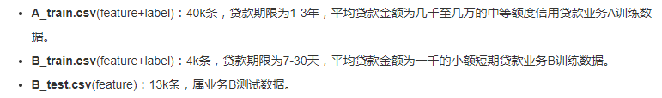
Dataset
所谓迁移学习，或者领域适应（Domain Adaptation），一般就是要将从源领域（Source Domain）学习到的东西应用到目标领域（Target Domain）上去。
源领域和目标领域之间往往有gap/domain discrepancy（源领域的数据和目标领域的数据遵循不同的分布）。

Slide 4
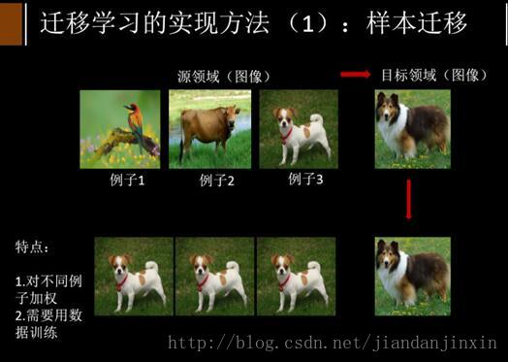
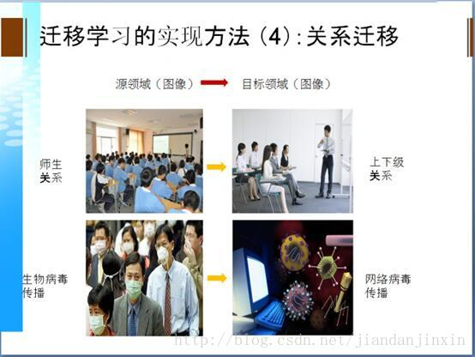
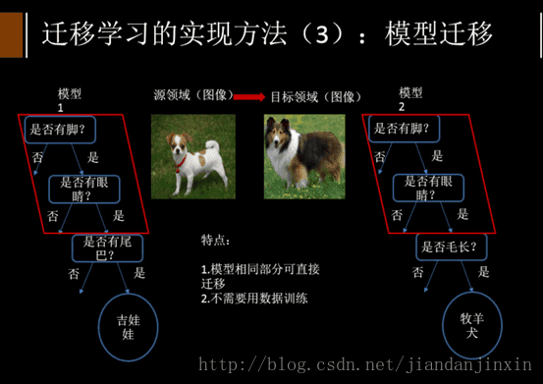
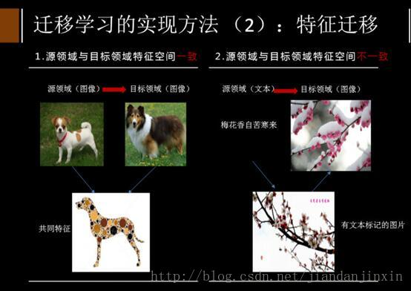
迁移学习
目标
将某个领域或任务上学习到的知识或模式应用到不同但相关的领域或问题中

Slide 5
伪迁移学习
基于样本的迁移
一般是对样本进行加权，给比较重要的样本较大的权重。
train_A.shape = (40000,490)
train_B.shape = (4000,490)
——>
train_A_1.shape = (4000,490)
train_B.shape = (4000,490)
= train_C.shape = (8000,490)
——————>
train_C_1.shape = (44000,490)
—>
train_C.shape = (44000,100?)

Slide 6
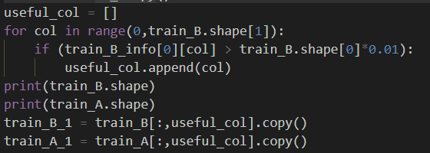



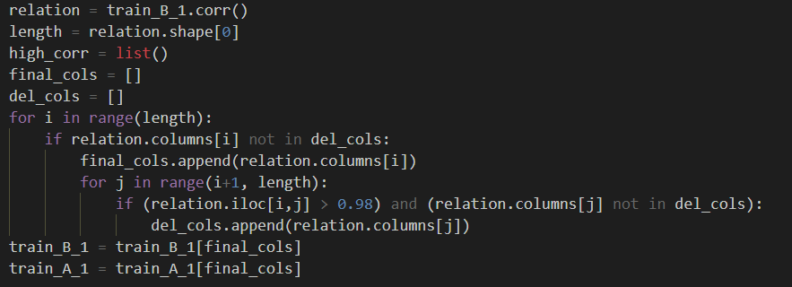


数据预处理
基于pandas与numpy

Slide 7
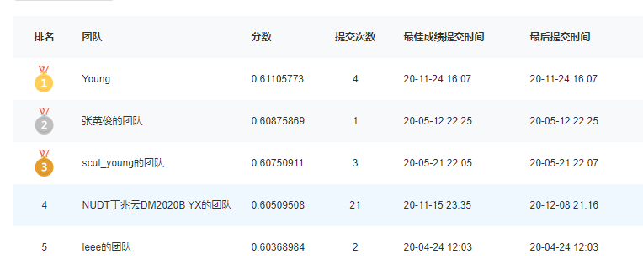
Results

Slide 8

Mistakes
因为 1.电脑装了新环境后，ix无法使用，报错。
2.没保存。
导致 1.原有参数丢失。
2.代码不够健壮

Slide 9
谢谢老师和同学们的聆听。
演讲时间：2020/12/9
演讲人：余旭

